Slide 1
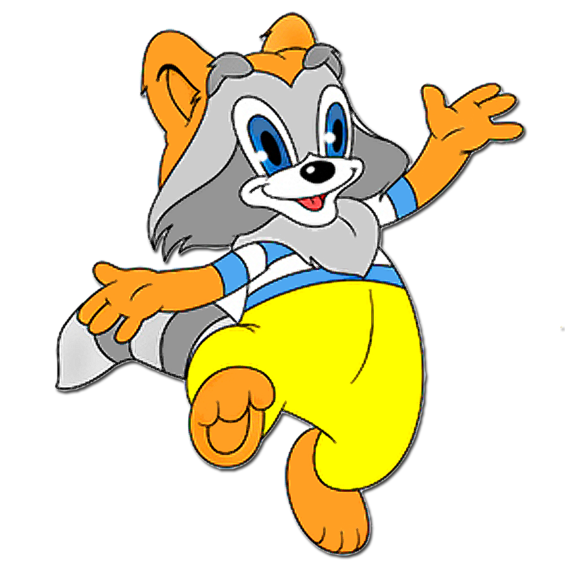
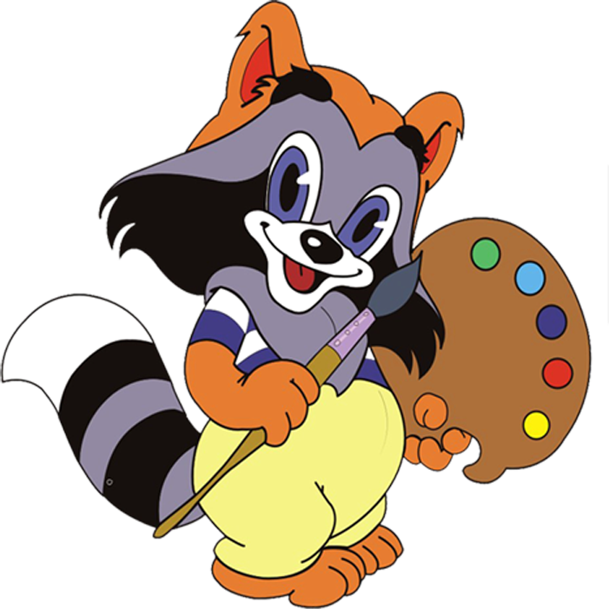
Повторяй за мной
Подготовила:
учитель начальных классов
Татьяна Геннадьевна Денгубенко

Slide 2
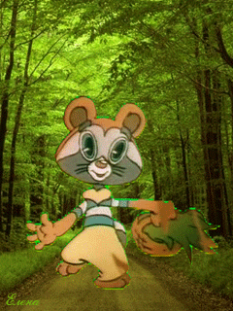

Slide 3
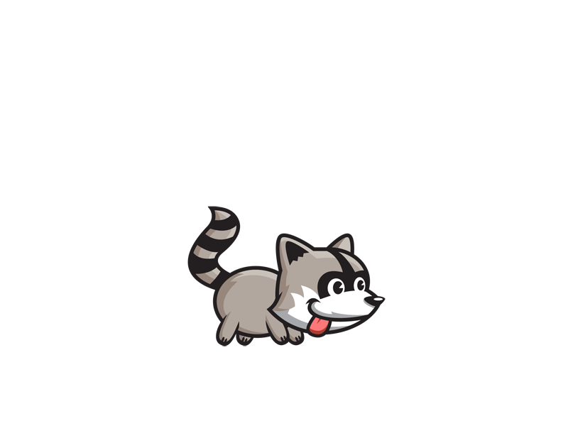

Slide 7
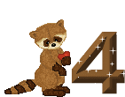

Slide 8
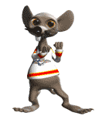

Slide 10
Спасибо за внимание!

